Slide 1
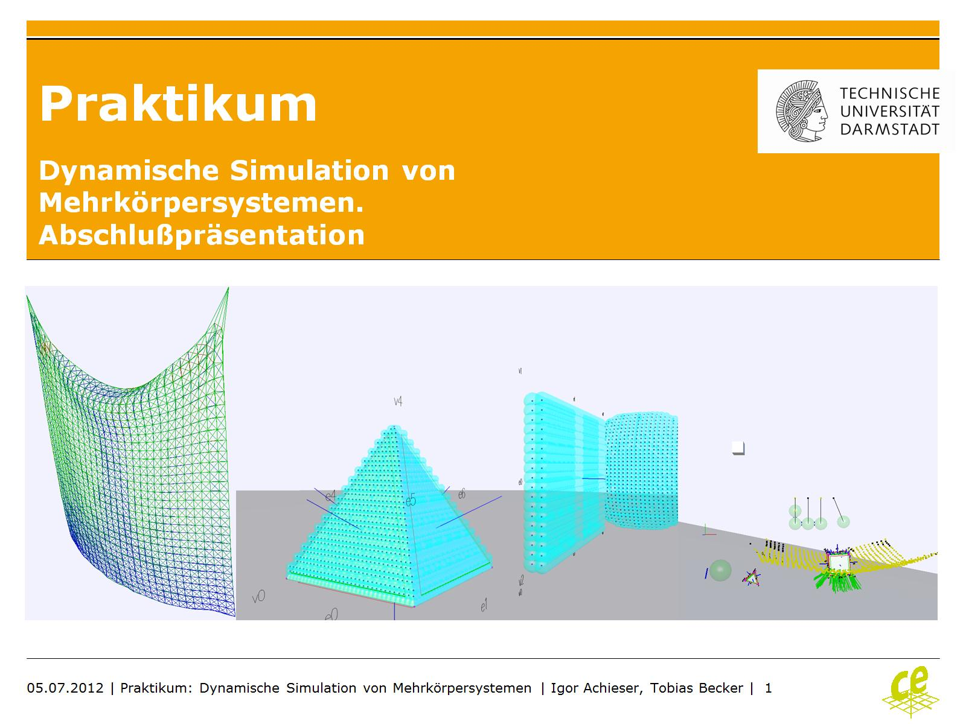
Praktikum

Slide 2
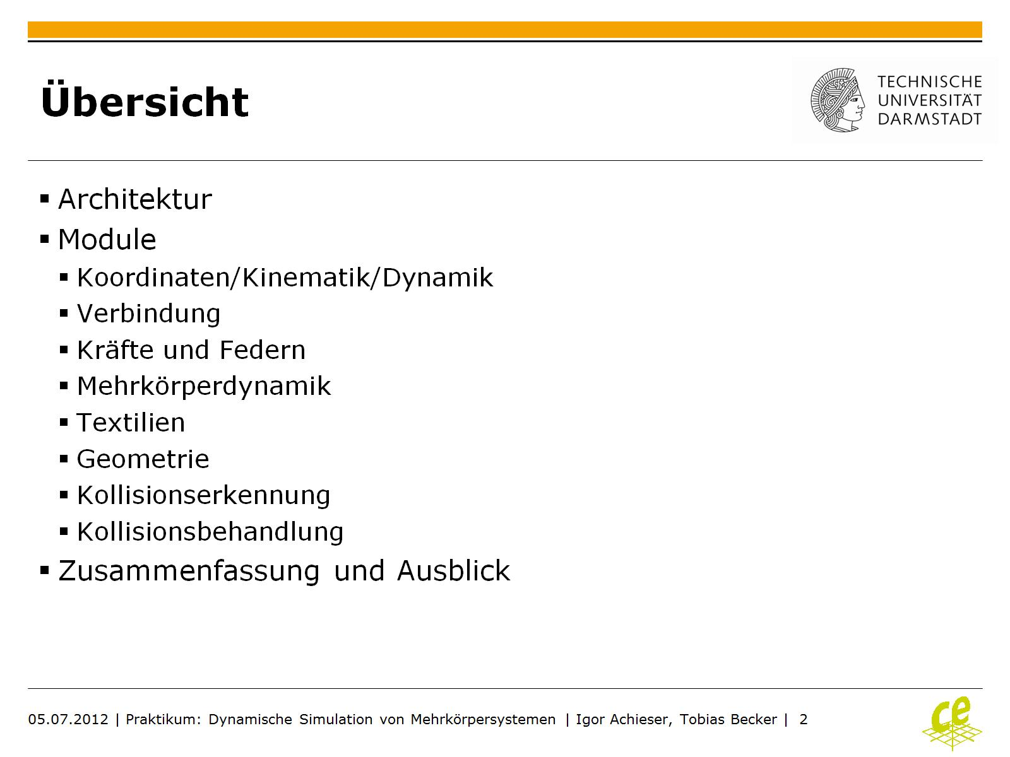
Übersicht

Slide 3
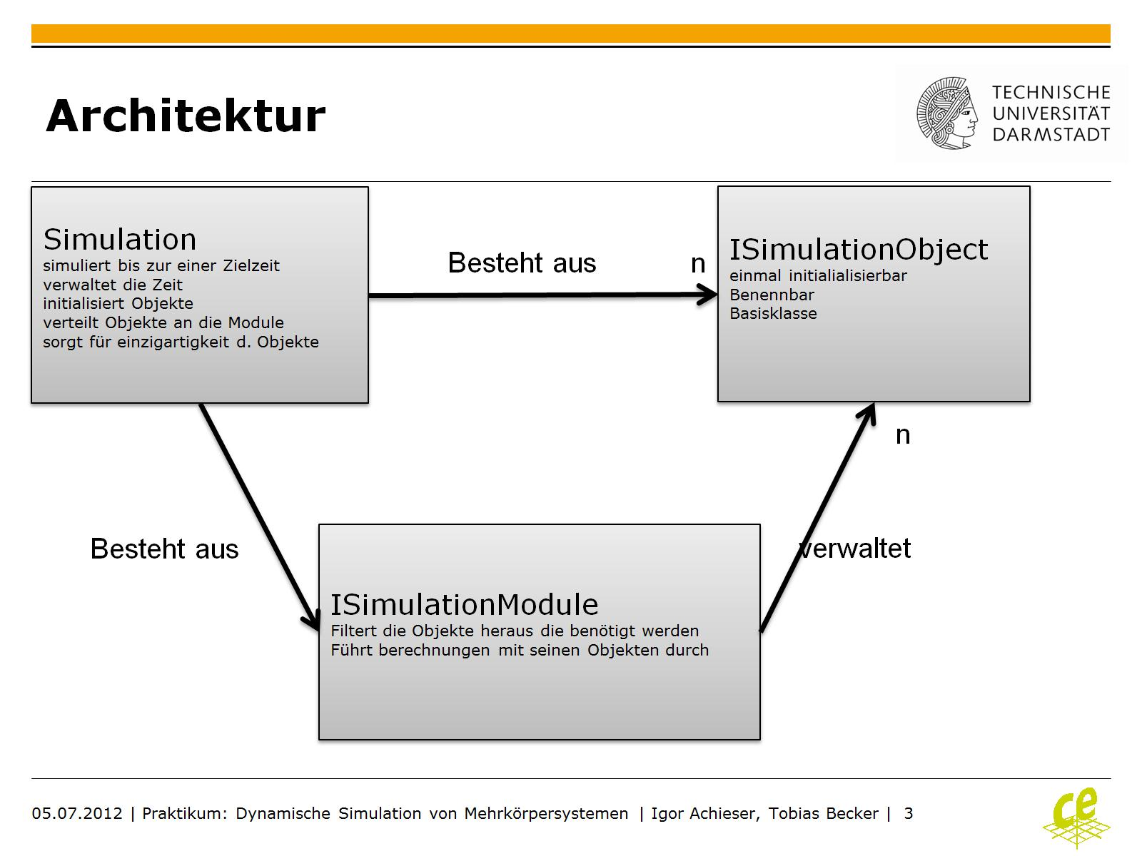
Architektur

Slide 4

Architektur

Slide 5
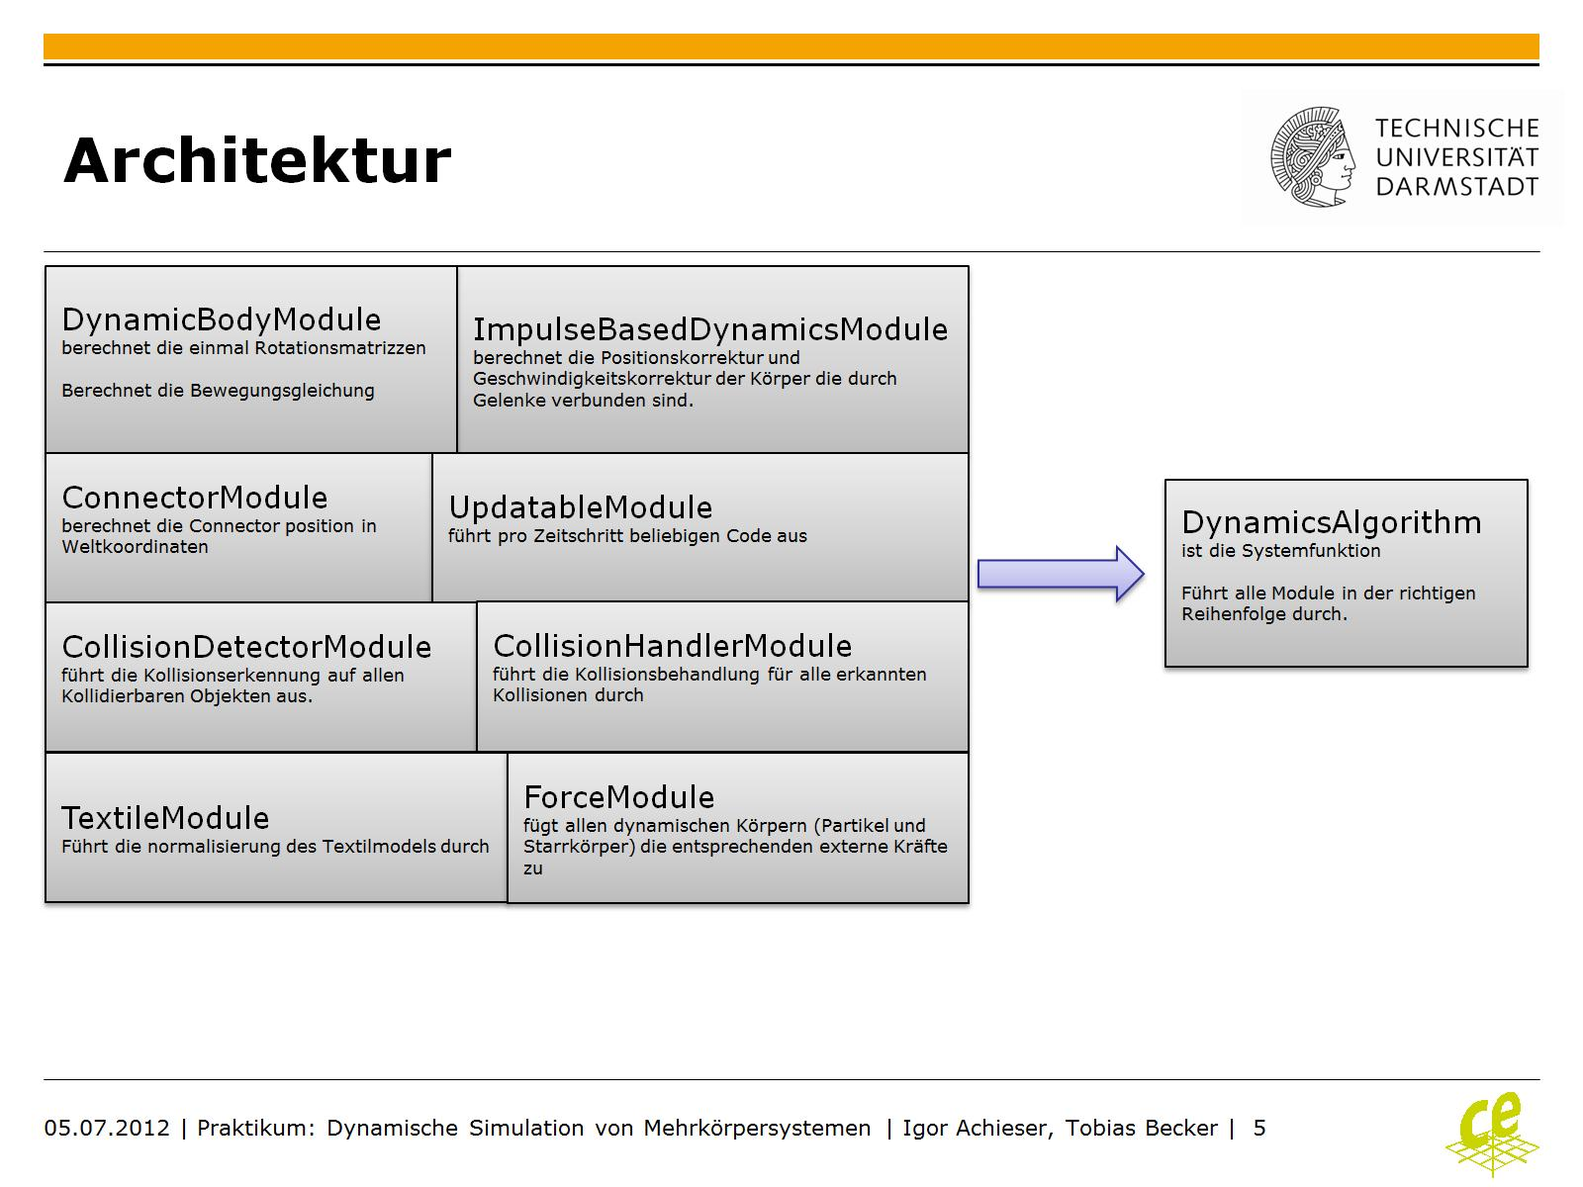
Architektur

Slide 6
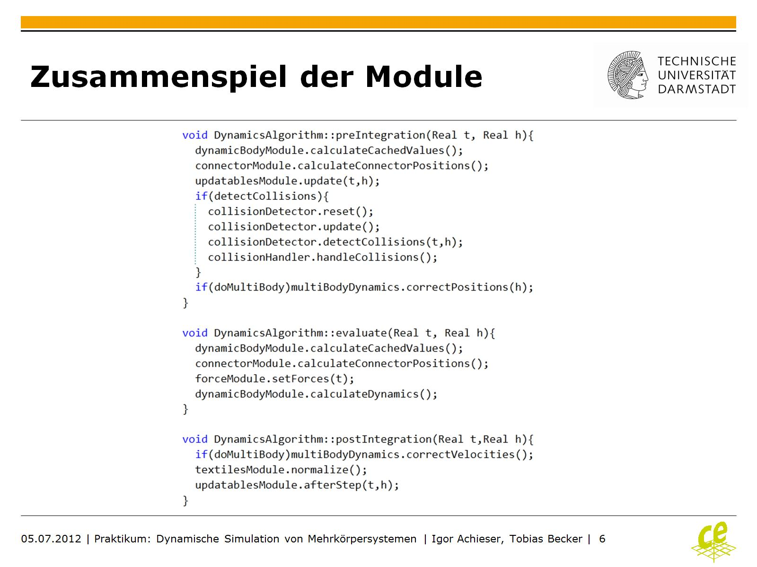
Zusammenspiel der Module

Slide 7
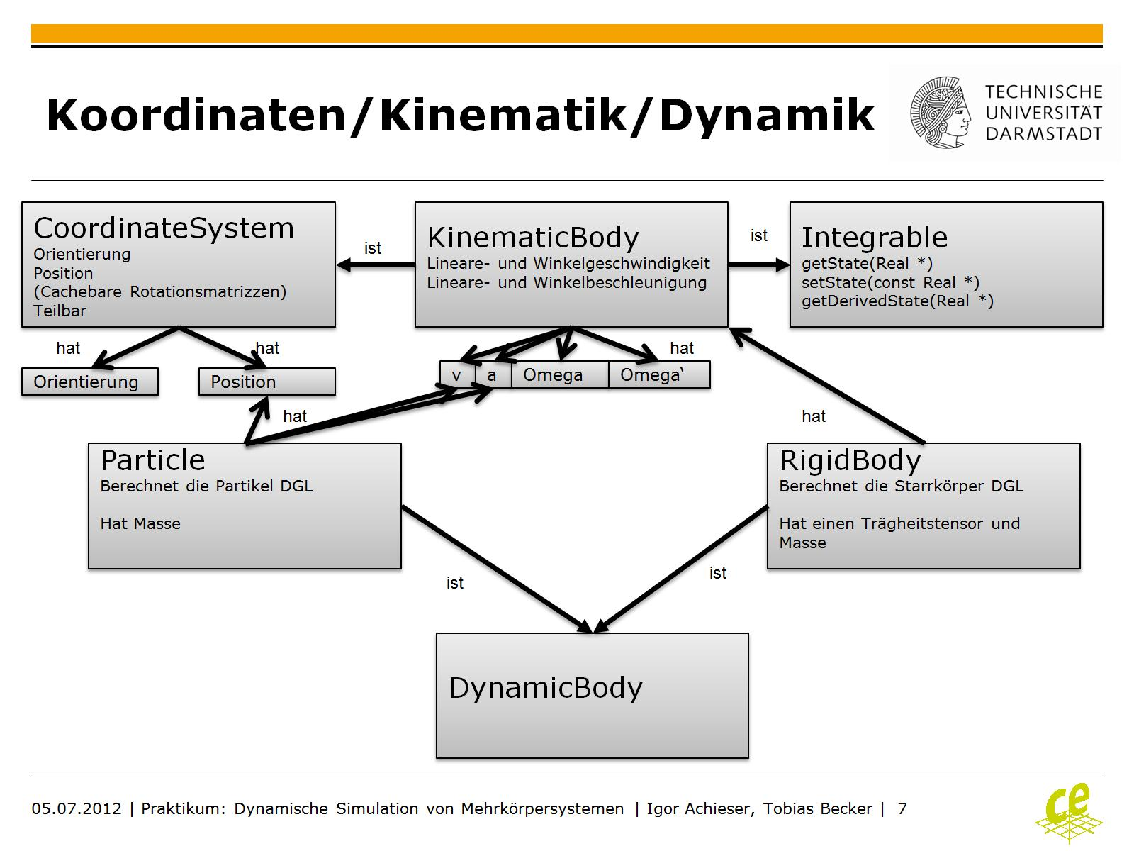
Koordinaten/Kinematik/Dynamik

Slide 8
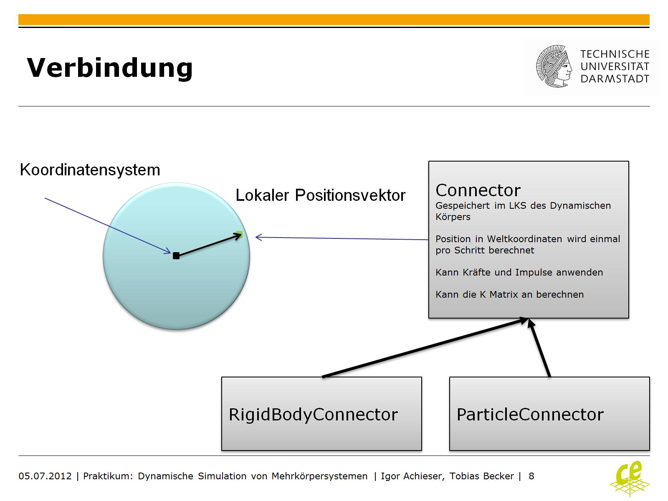
Verbindung

Slide 9
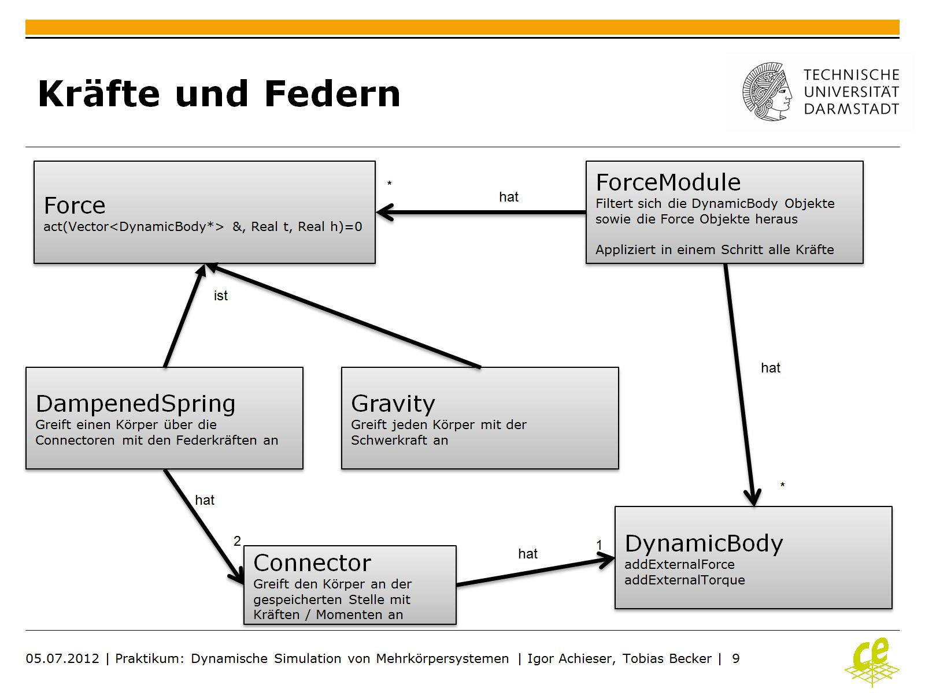
Kräfte und Federn

Slide 10
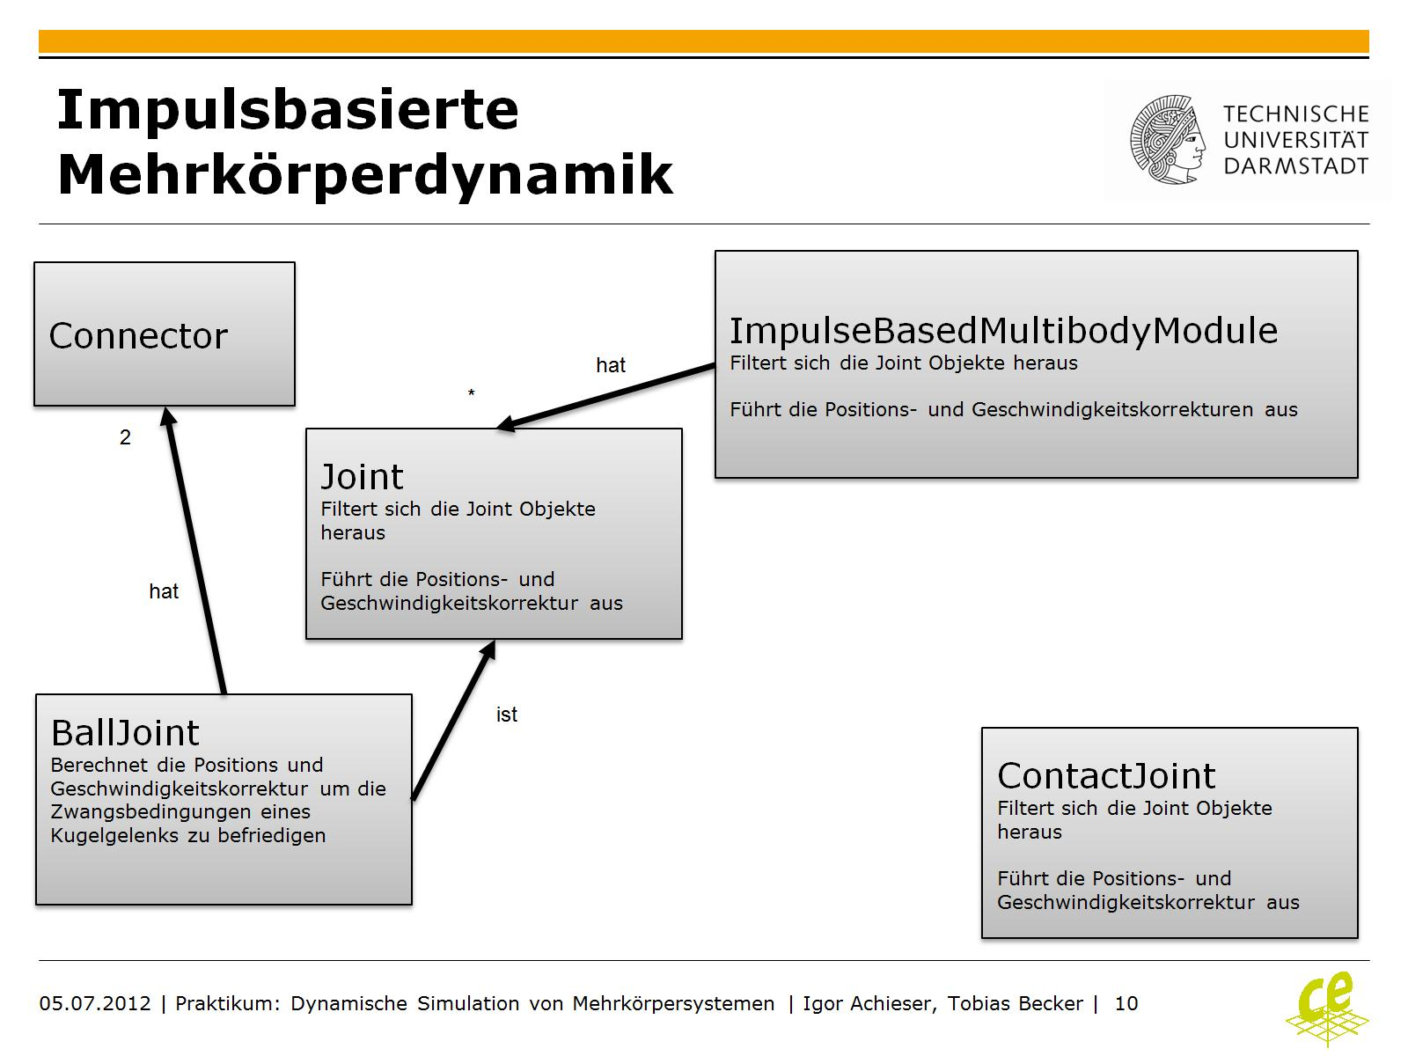
Impulsbasierte Mehrkörperdynamik

Slide 11
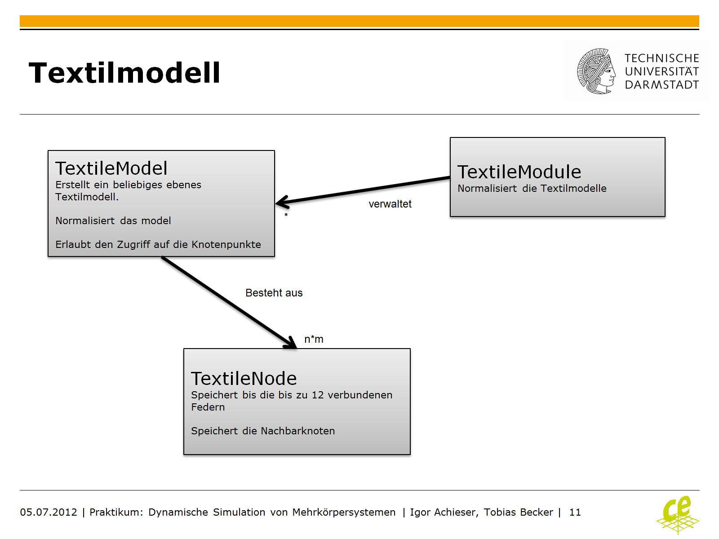
Textilmodell

Slide 12
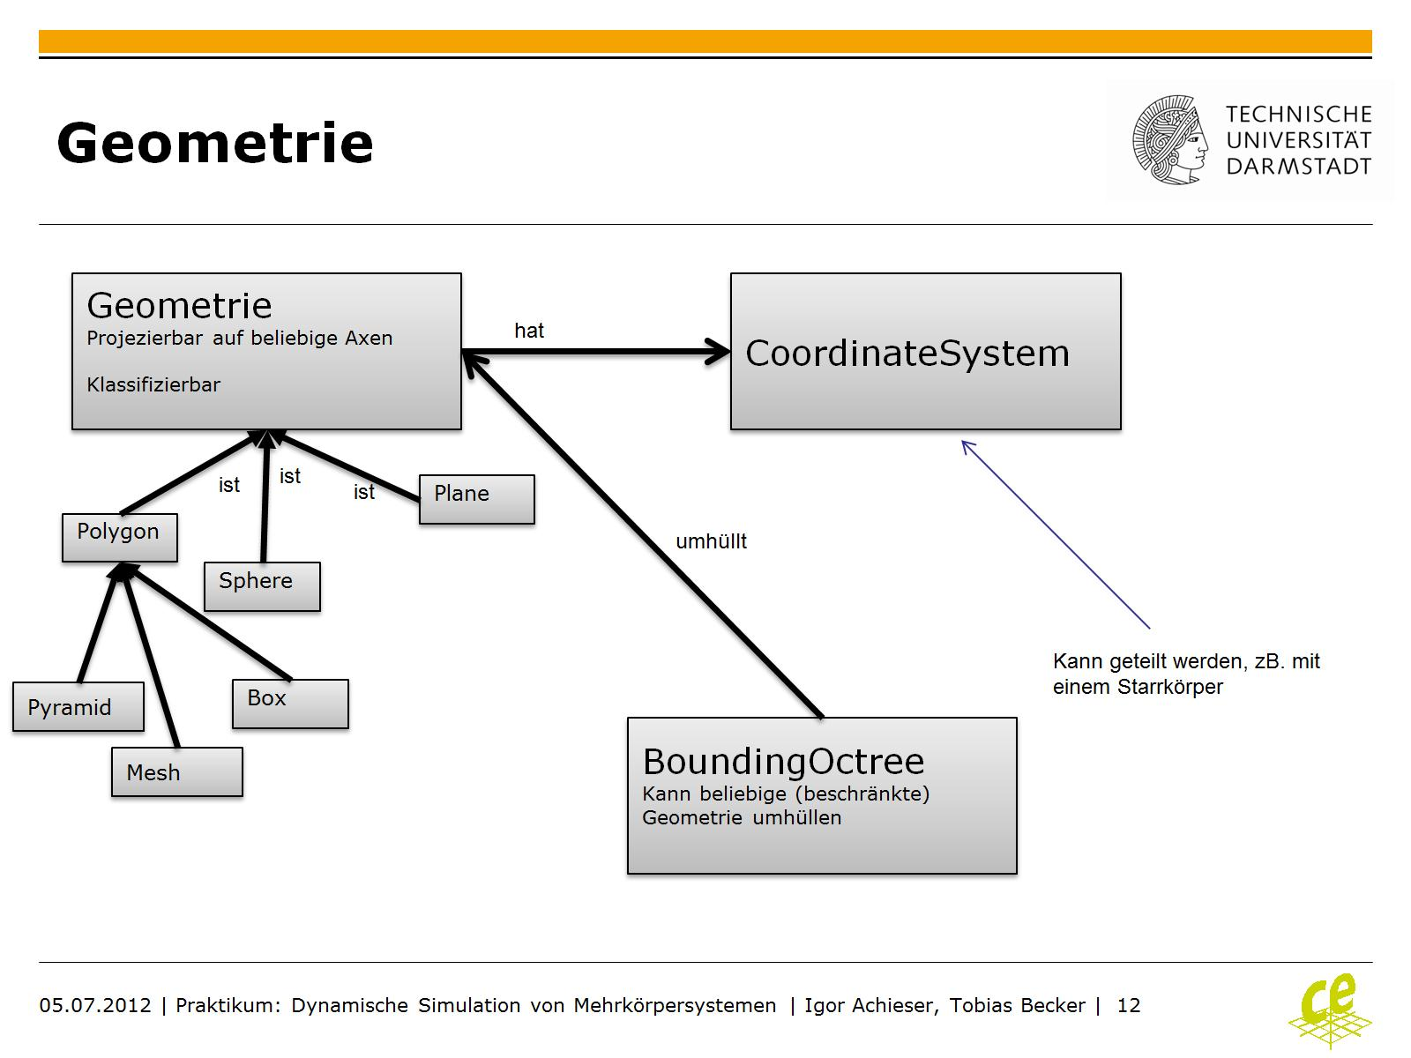
Geometrie

Slide 13
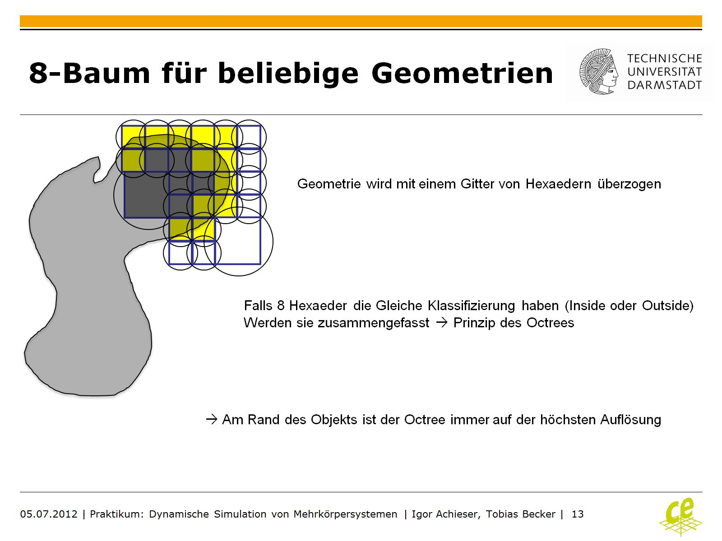
8-Baum für beliebige Geometrien

Slide 14
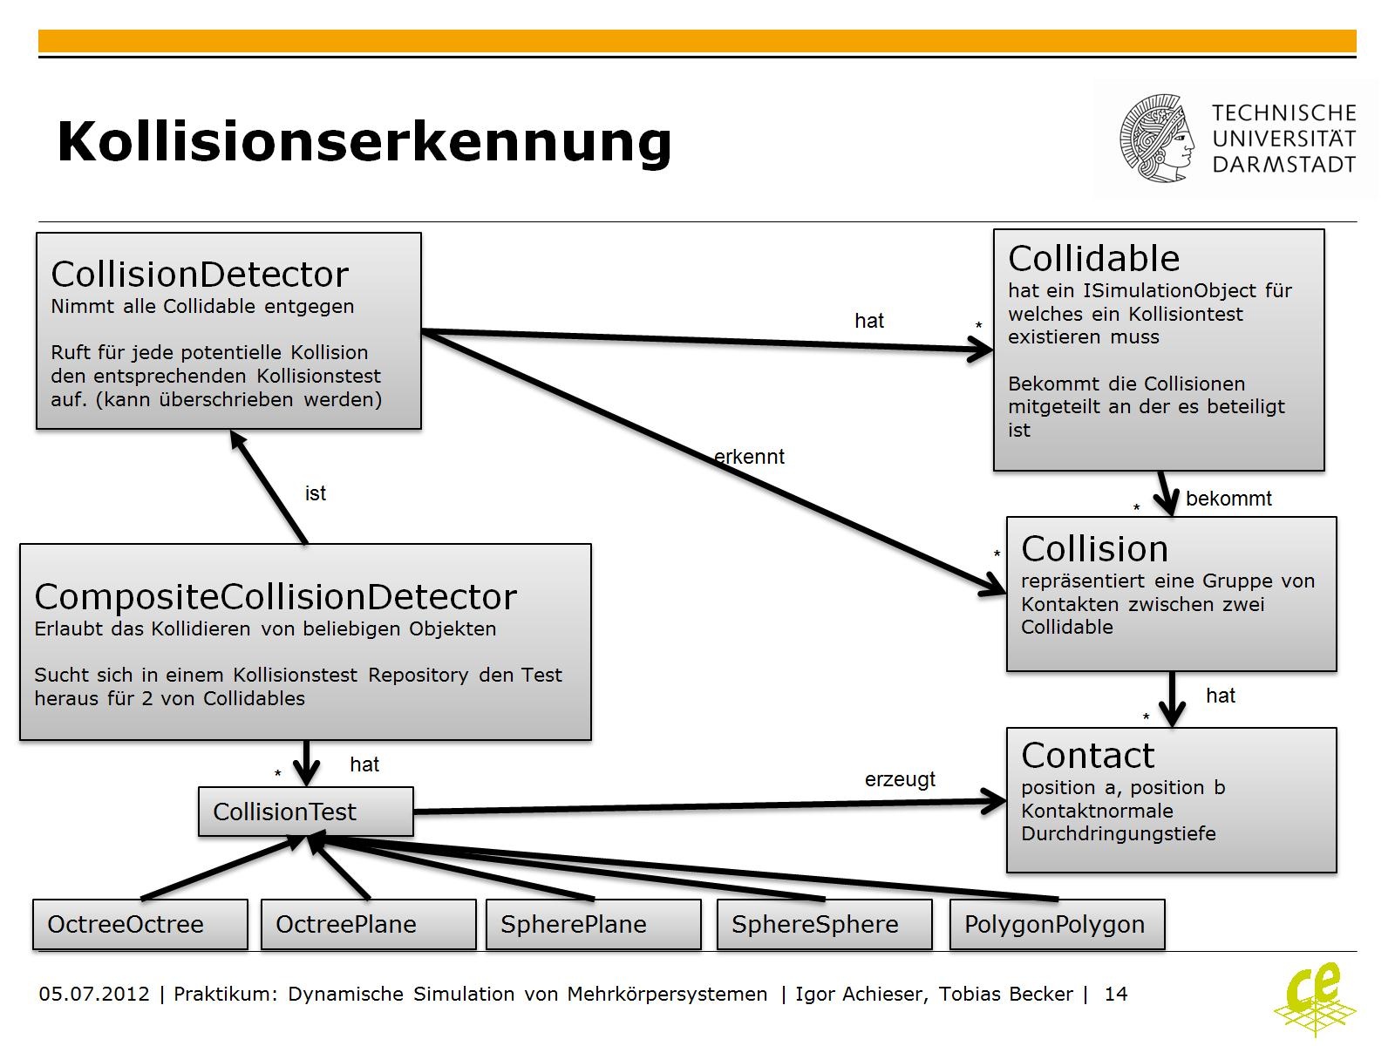
Kollisionserkennung

Slide 15
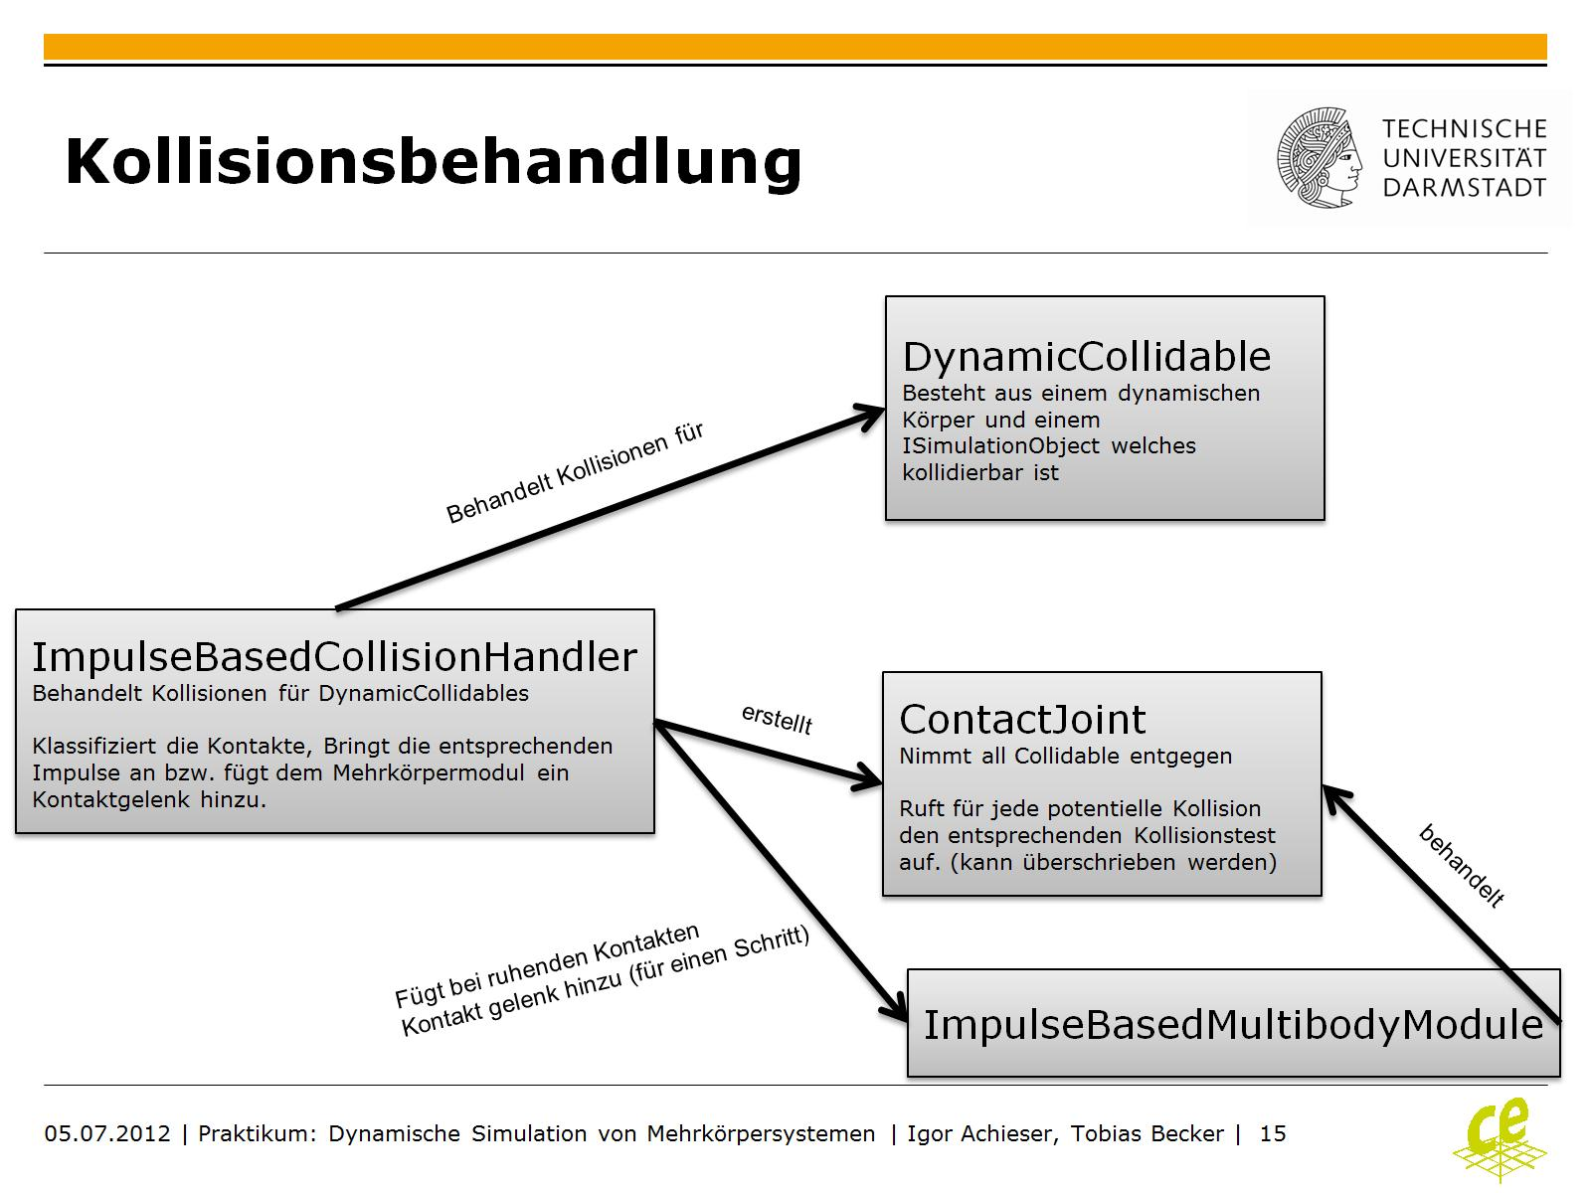
Kollisionsbehandlung

